Slide 1
INCREDULIDADE Aula 03
VERGONHA INPROPRIADA
ANSIEDADE
ORGULHO
EBA – Escola Bíblica de Adultos
2023

Slide 2
Por essa causa também sofro, mas não me envergonho, porque sei em quem tenho crido e estou bem certo de que ele é poderoso para guardar o que lhe confiei até aquele dia.
2 Timóteo 1:12
'Pois com o coração se crê para justiça, e com a boca se confessa para salvação. Como diz a Escritura: “Todo o que nele confia jamais será envergonhado” .
Romanos 10:10-11

Slide 3
Vergonha é uma emoção dolorosa causada por uma consciência de culpa ou imperfeição, ou inconveniência.
VERGONHA

Slide 4
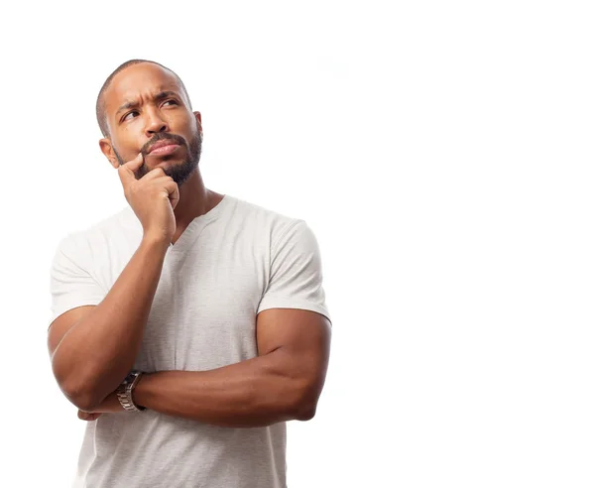
VERGONHA
Inapropriada
Apropriada

Slide 5
VERGONHA
APROPRIADA
Entretanto, o firme fundamento de Deus permanece inabalável e selado com esta inscrição: “O Senhor conhece quem lhe pertence” e “afaste-se da iniquidade todo aquele que confessa o nome do Senhor”. Numa grande casa há vasos não apenas de ouro e prata, mas também de madeira e barro; alguns para fins honrosos, outros para fins desonrosos. Se alguém se purificar dessas coisas, será vaso para honra, santificado, útil para o Senhor e preparado para toda boa obra.
2 Timóteo 2:19-21

Slide 6
Portanto, não se envergonhe de testemunhar do Senhor, nem de mim, que sou prisioneiro dele, mas suporte comigo os meus sofrimentos pelo evangelho, segundo o poder de Deus, que nos salvou e nos chamou com uma santa vocação, não em virtude das nossas obras, mas por causa da sua própria determinação e graça. Essa graça nos foi dada em Cristo Jesus desde os tempos eternos,
2 Timóteo 1:8-9
VERGONHA
INAPROPRIADA
O Senhor conceda misericórdia à casa de Onesíforo, porque muitas vezes ele me reanimou e não se envergonhou por eu estar preso; ao contrário, quando chegou a Roma, procurou-me diligentemente até me encontrar. Conceda-lhe o Senhor que, naquele dia, encontre misericórdia da parte do Senhor! Você sabe muito bem quantos serviços ele me prestou em Éfeso.
2 Timóteo 1:16-18

Slide 7
'Por essa causa também sofro, mas não me envergonho, porque sei em quem tenho crido e estou bem certo de que ele é poderoso para guardar o que lhe confiei até aquele dia.
2 Timóteo 1:12
'Dou graças a Deus, a quem sirvo com a consciência limpa, como o serviram os meus antepassados, ao lembrar-me constantemente de você, noite e dia, em minhas orações. Lembro-me das suas lágrimas e desejo muito vê-lo, para que a minha alegria seja completa. Recordo-me da sua fé não fingida, que primeiro habitou em sua avó Loide e em sua mãe, Eunice, e estou convencido de que também habita em você. Por essa razão, torno a lembrá-lo de que mantenha viva a chama do dom de Deus que está em você mediante a imposição das minhas mãos. Pois Deus não nos deu espírito de covardia, mas de poder, de amor e de equilíbrio.
2 Timóteo 1:3-7

Slide 8
SILÊNCIO

Slide 9
Pois a mensagem da cruz é loucura para os que estão perecendo, mas para nós, que estamos sendo salvos, é o poder de Deus.
1 Coríntios 1:18
CRUZ
Então ele chamou a multidão e os discípulos e disse: “Se alguém quiser acompanhar-me, negue-se a si mesmo, tome a sua cruz e siga-me. Pois quem quiser salvar a sua vida a perderá; mas quem perder a sua vida por minha causa e pelo evangelho a salvará. Pois, que adianta ao homem ganhar o mundo inteiro e perder a sua alma? Ou, o que o homem poderia dar em troca de sua alma? Se alguém se envergonhar de mim e das minhas palavras nesta geração adúltera e pecadora, o Filho do homem se envergonhará dele quando vier na glória de seu Pai com os santos anjos”.
Marcos 8:34-38

Slide 10
SOFRER
mas, se sofrer como cristão, não se envergonhe disso; antes, glorifique a Deus com esse nome.
1Pedro 4:16

Slide 11
DE QUEM É A HONRA
QUE ESTÁ EM JOGO
Não me envergonho do evangelho, porque é o poder de Deus para a salvação de todo aquele que crê: primeiro do judeu, depois do grego. Porque no evangelho é revelada a justiça de Deus, uma justiça que do princípio ao fim é pela fé, como está escrito: “O justo viverá pela fé” .
Romanos 1:16-17

Slide 12
LOUCURA
Mas ele me disse: “Minha graça é suficiente a você, pois o meu poder se aperfeiçoa na fraqueza”. Portanto, eu me gloriarei ainda mais alegremente em minhas fraquezas, para que o poder de Cristo repouse em mim.
2 Coríntios 12:9
Por isso, por amor de Cristo, regozijo-me nas fraquezas, nos insultos, nas necessidades, nas perseguições, nas angústias. Pois, quando sou fraco, é que sou forte.
2 Coríntios 12:10

Slide 13
Como justos, recuperem o bom senso e parem de pecar; pois alguns há que não têm conhecimento de Deus; digo isso para vergonha de vocês.
1 Coríntios 15:34 (NVI)
Tornai-vos à sobriedade, como é justo, e não pequeis; porque alguns ainda não têm conhecimento de Deus; isto digo para vergonha vossa.
1Coríntios 15:34 (ARA)
VERGONHA
APROPRIADA

Slide 14
VERGONHA
APROPRIADA
Digo isso para envergonhá-los. Acaso não há entre vocês alguém suficientemente sábio para julgar uma causa entre irmãos?
1 Coríntios 6:5

Slide 15
Quando vocês eram escravos do pecado, estavam livres da justiça. Que fruto colheram então das coisas das quais agora vocês se envergonham? O fim delas é a morte!
Romanos 6:20-21
VERGONHA
APROPRIADA

Slide 16
Pois ouvimos que alguns de vocês estão ociosos; não trabalham, mas andam se intrometendo na vida alheia. A tais pessoas ordenamos e exortamos no Senhor Jesus Cristo que trabalhem tranquilamente e comam o seu próprio pão. Quanto a vocês, irmãos, nunca se cansem de fazer o bem. Se alguém desobedecer ao que dizemos nesta carta, marquem-no e não se associem com ele, para que se sinta envergonhado; ........
2 Tessalonicenses 3: 11-15
contudo, não o considerem como inimigo, mas chamem a atenção dele como irmão.
VERGONHA
APROPRIADA

Slide 17
Convidado por um dos fariseus para jantar, Jesus foi à casa dele e reclinou-se à mesa. Ao saber que Jesus estava comendo na casa do fariseu, certa mulher daquela cidade, uma pecadora, trouxe um frasco de alabastro com perfume e se colocou atrás de Jesus, a seus pés. Chorando, começou a molhar-lhe os pés com suas lágrimas. Depois os enxugou com seus cabelos, beijou-os e os ungiu com o perfume. Ao ver isso, o fariseu que o havia convidado disse a si mesmo: “Se este homem fosse profeta, saberia quem nele está tocando e que tipo de mulher ela é: uma pecadora”.
Lucas 7:36-39
'Em seguida, virou-se para a mulher e disse a Simão: “Vê esta mulher? Entrei em sua casa, mas você não me deu água para lavar os pés; ela, porém, molhou os meus pés com suas lágrimas e os enxugou com seus cabelos. Você não me saudou com um beijo, mas esta mulher, desde que entrei aqui, não parou de beijar os meus pés. Você não ungiu a minha cabeça com óleo, mas ela derramou perfume nos meus pés. Portanto, eu digo, os muitos pecados dela lhe foram perdoados; pois ela amou muito. Mas aquele a quem pouco foi perdoado, pouco ama”. Então Jesus disse a ela: “Seus pecados estão perdoados”. Os outros convidados começaram a perguntar: “Quem é este que até perdoa pecados?” Jesus disse à mulher: “Sua fé a salvou; vá em paz”.
Lucas 7:44-50
AOS OLHOS
DE CRISTO

